Slide 1
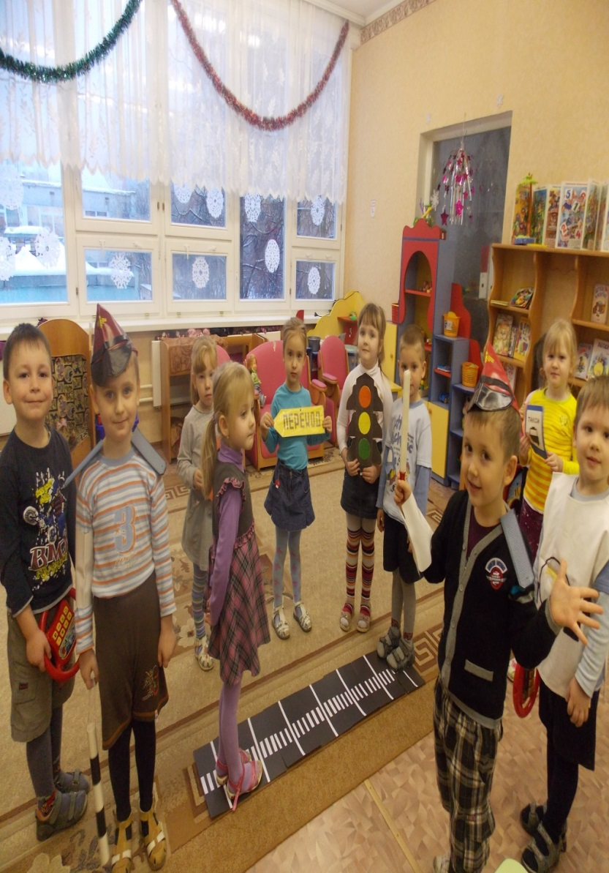
Игра, являясь ведущим видом деятельности детей дошкольного и младшего школьного возраста, занимает важное место в их жизни. Это связано с тем, что игра оказывает многогранное влияние на психическое развитие ребенка. В игре дети овладевают новыми знаниями, умениями и навыками, совершенствуют свою речь. Только в игре осваиваются правила человеческого общения. Она позволяет сформировать нравственные и волевые качества ребенка. Говоря о нормально развивающемся ребенке, все это представляется как нечто естественное, изначально присущее детству и не требующее никаких воспитательных усилий.
Актуальность

Slide 2
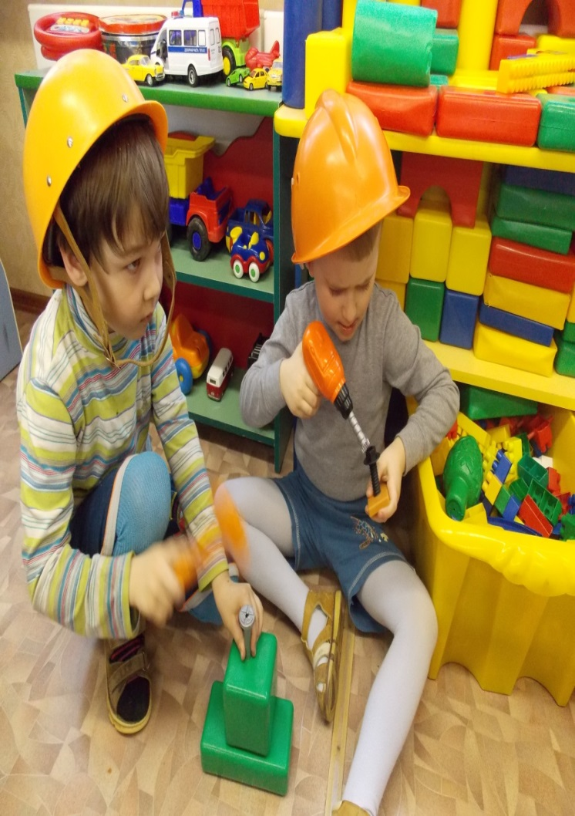
Целевое назначение
Дошкольное детство – большой отрезок жизни ребенка. Ребенок открывает для себя мир человеческих отношений разных видов деятельности. Он испытывает сильное желание включаться в эту взрослую жизнь, активно в ней участвовать, что ему еще недоступно. Кроме того, не менее сильно он стремится к самостоятельности. Из этого противоречия рождается игра – самостоятельная деятельность детей, моделирующая жизнь взрослых.

Slide 3
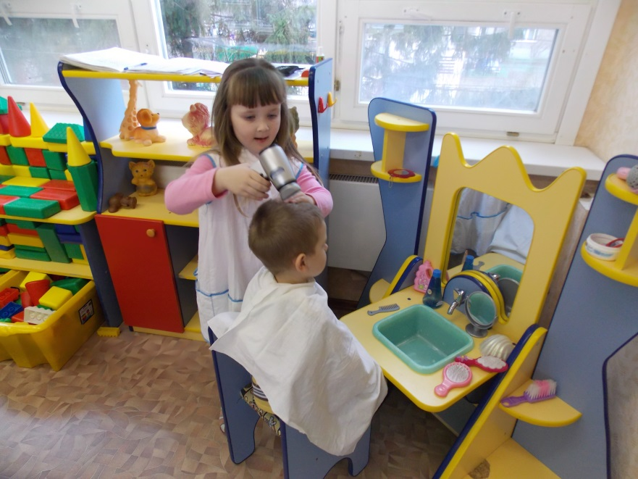
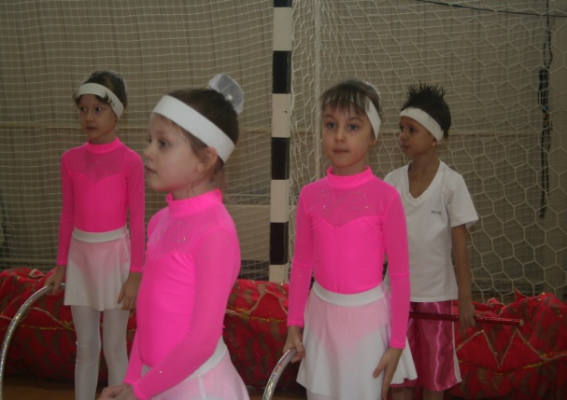
Классификация игр
Игры
Творческие
(сюжетно-ролевые)
Игры с правилами
(дидактические, подвижные)
С учетом места организации
Игры на воздухе
Игры в помещении
Классификация игр По типу организации
Групповые
Подгрупповые
Индивидуальные
в первую половину дня
во вторую половину

Slide 4
Опыт полученный в игре
В сюжетно - ролевых играх содержание обучения как бы вплетается в игровой сюжет, интересный и близкий детям по их жизненному опыту. Предлагаемый игровой сюжет предусматривает такое поведение детей, которое обеспечивает усвоение новых знаний, умений, нравственных правил. Дети, действуя в воображаемой ситуации, решая игровые задачи в пределах заданного игрового сюжета, незаметно для себя усваивают заложенный в них учебный материал. Усвоив от старших эти игры, дети могут играть в них сами, повторяя или творчески изменяя их содержание, но сохраняя их обучающую основу и правила игры.

Slide 5
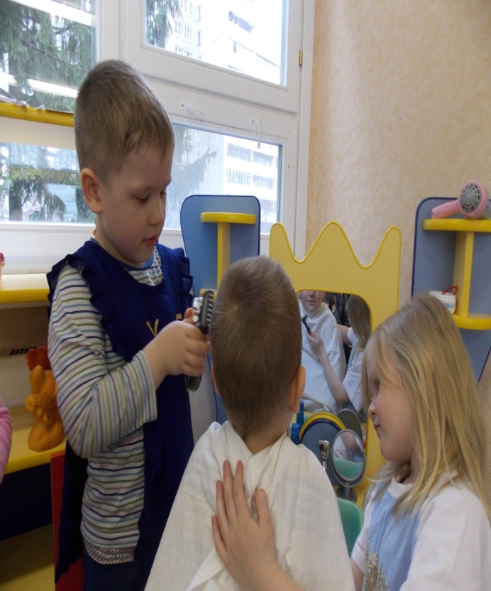
Структура ролевых игр
Основой сюжетно-ролевой игры является мнимая или воображаемая ситуация, которая заключается в том, что ребенок берет на себя роль взрослого и выполняет ее в созданной им самим игровой обстановке.
Например, Андрей, у которого мама работает стилистом-парикмахером, предлагает детям поиграть в
“парикмахерскую”.Получив согласие, он надевает форму и преступает к стрижке клиента.

Slide 6
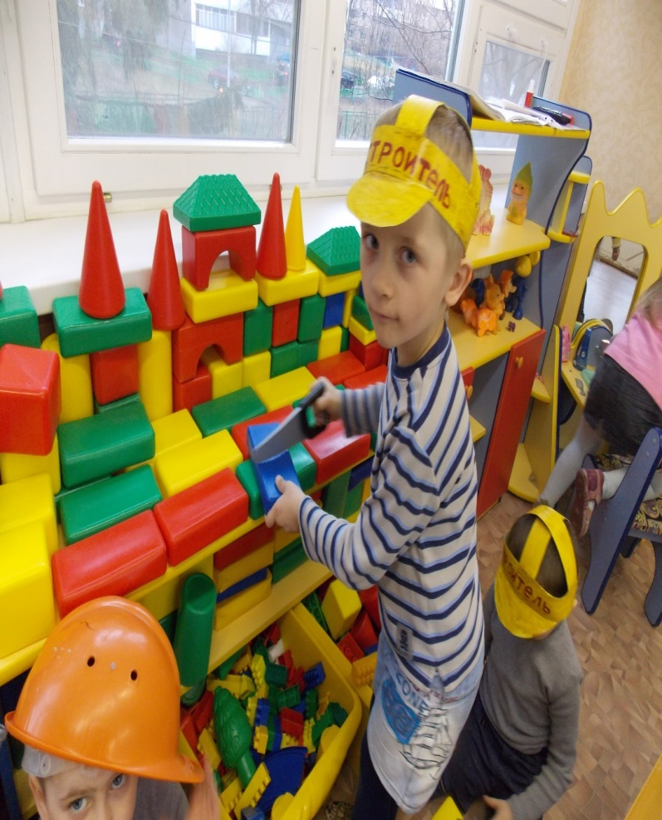
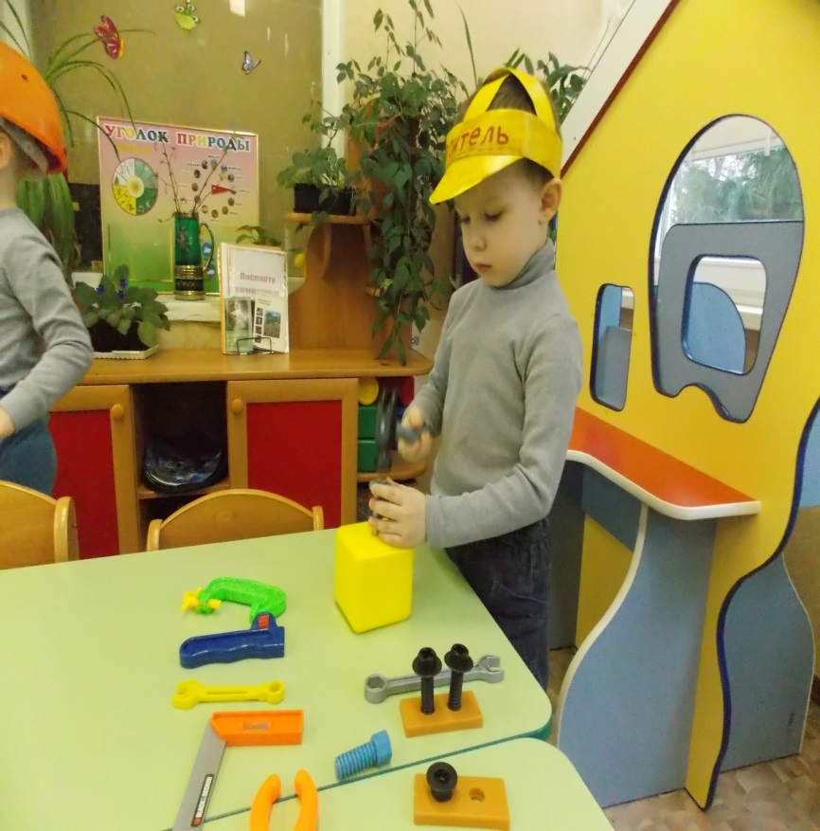
Илья и Вадим выбрали роль строителей и распределили обязанности

Slide 7
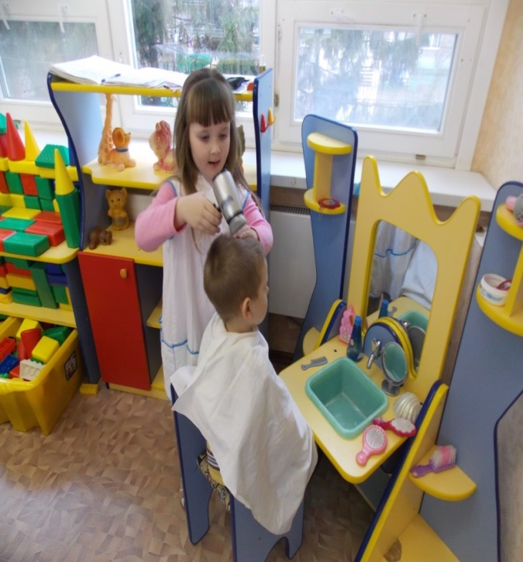
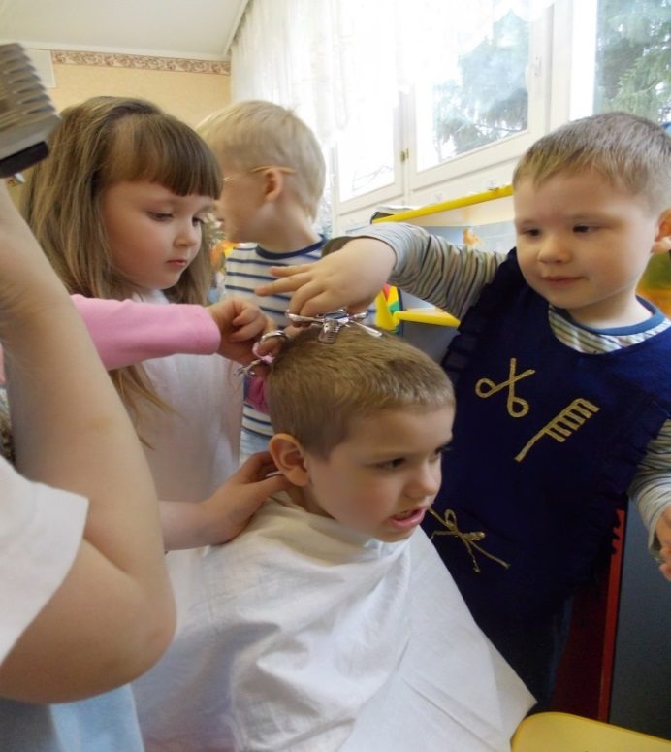
Игровое взаимодействие- это определённый тип поведения ребёнка, который опосредуется ролью, способами взаимодействия с партнёрами и их отношениями

Slide 8
